Slide 1
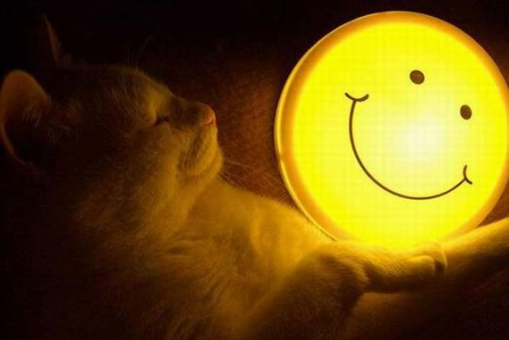

Дорога
к доброте

Slide 2
II
Нерешенная проблема

Slide 3
Добрый
— гуманный человек.
гуманность — это человечность, человеколюбие, уважение к людям и к человеческому достоинству

Slide 4
Гуманность
— это стремление человека делать добро всем людям.

Slide 5
Благотворительность
Оно происходит от двух слов — «творить благо».
Под благотворительностью понимают, прежде всего, конкретные поступки людей, делающих добро. Они не спрашивают, «что мне за это будет?»

Slide 6
III
нерешенная проблема

Slide 7
Добрый человек -
справедливый человек

Slide 8
IY
нерешенная проблема

Slide 9
Добрый – это
владеющий
собой человек.

Slide 10
Y
Нерешенная проблема
(составление портретов
"Доброго " и "Злого"
человека)

Slide 11

Карточка с качествами доброго и злого человека.
Мужественный Скромный Приспособленец Жестокий завистливый трусливый безответственный хитрый лицемер тактичный заносчивый сварливый, грубый, жадный, агрессивный, | Эгоист Малодушный Тщеславный Милосердный Угодник Простой Справедливый Правдивый искренний Заботливый, справедливый, неприветливый, владеющий собой, мстительный, обаятельный, | Хвастливый Честный Совестливый Честный Жадный Лживый Сдержанность Выдержка Бестактность упрямый, красивый, щедрый, сострадающий

Slide 12
YI
Нерешенная проблема
«А хотите узнать добрые ли вы?»

Slide 13
YII
Нерешенная проблема
притча
«Не делай добра – не получишь и зла"

Slide 14
«Всегда найдутся люди, которые хотят причинить тебе боль, но нужно продолжать верить людям, только быть чуть осторожнее»
Габриель Гарсия Маркес

Slide 15
YIII
Нерешенная проблема
«Ваш недруг и обидчик»

Slide 16
Запомните:
Добро
сильнее зла

Slide 17
IX
Нерешенная проблема
«Найдите 2 лишних слова»

Slide 18
Раскаяние,
жалость,
прощение,
помощь,
месть,
похвала,
искупление,
унижение,
справедливость.

Slide 19
Как всех людей сделать добрыми:
относиться к людям с добротой, с пониманием;
не осуждать людей;
принимать их такими, какие они есть на самом деле;
не обижать маленьких;
уважать старших

Slide 20
Есть люди необычной доброты
Ее всю без остатка отдавая,
Горят они, как маленькие, яркие костры,
Своим теплом нас согревая…
Когда по склонам вечной суеты
Бежать от неудач устанешь люто,
Направь шаги тропою доброты
И радость помоги найти кому – то.

